Slide 1
오픈 API를 이용한 번역 어플리케이션 구현 실습

Slide 2
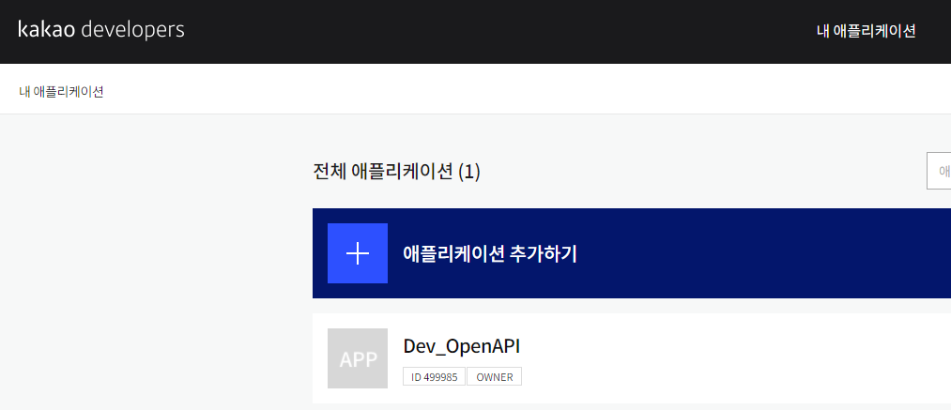
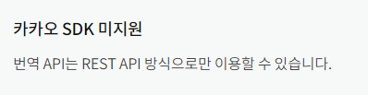
Appendix
카카오 개발자 검색 → Kakao developers 회원 가입
내 애플리케이션 → 애플리케이션 추가하기
문서 → 인공지능 API 가이드 → 번역 → 개발 가이드

Slide 3
Contents
용어정리
API/Open API 개념 및 동작 방식
Kakao 인공지능 OpenAPI를 이용한 인공지능 SW 구현
번역 어플리케이션

Slide 4
용어 정리
전송방식: GET/POST
jQUERY
HTML의 클라이언트 사이드 조작을 단순화 하도록 설계된 크로스 플랫폼(멀티 플랫폼)의 자바스크립트 라이브러리
jQUERY CDN(Content Delivery Network) 이용
Ajax( Asynchronous Javascript And Xml)
JavaScript를 사용한 비동기 통신, 클라이언트와 서버간에 XML 데이터를 주고받는 기술
REST API
REST는 HTTP기반으로 필요한 자원에 접근하는 방식을 정해놓은 아키텍쳐
자원: DBMS, 이미지/동영상/문서(pdf 등)와 같은 파일, 서비스(이메일 전송, 푸쉬 메시지 등)를 모두 포함
Notes:
크로스 플랫폼 (인터넷 익스플로어, 크롬, 등 모두 호환 가능)
CDN: 라이브러리를 다운로드 받아 사용할 수 있지만, 근처에 있는 content 서버에 접속해서 라이브러리 사용
Ajax: 비동기통신, Callback 기반, 서버에 요청하고 서버에서 응답이 오면 해당 프로세스를 처리

Slide 5
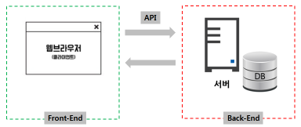
API/Open API 개념 및 동작 방식
웹서비스 개요도
front-end가 back-end에 요청을 할 때, 특정 규칙[전송방식, Request parameters, etc.]에 맞게 요청
이러한 사용 규칙을 제공하는 것 = API (Application Programming Interface)
Open API: 제공처(국내: 카카오/네이버/ETRI등, 국외: 구글, 페이스북, MS)에서 backend를 만들어 놓고, 그 backend를 이용하는 방법을 제공한다는 의미
사용자는 backend주소와 사용규칙만 알면, 요청 페이지를 만들어 backend의 자원을 사용 (Serverless)

Slide 6
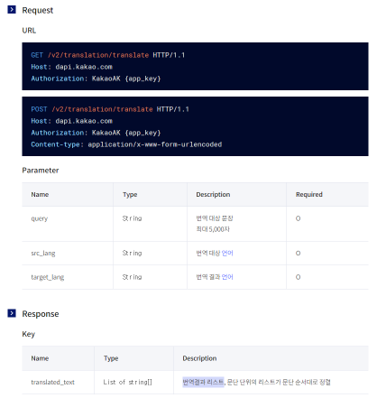
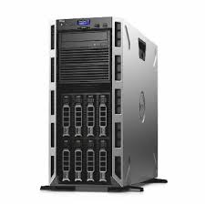
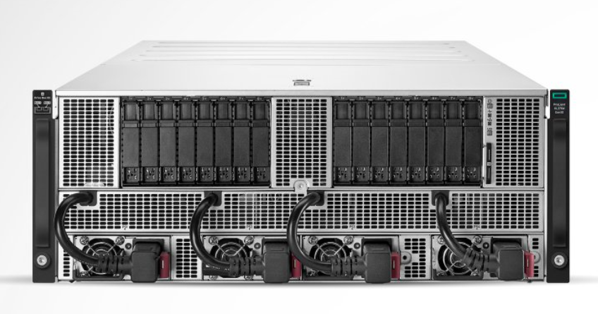
API/Open API 개념 및 동작 방식(Example)
Kakao Open API 명세 (번역)
Request
AI처리 서버
<>
HTML
Open API 명세
DB
Response
Front-End
Back-End
Open API 명세(Translation)
① Request
1. url: https://dapi.kakao.com/v2/translation/translate
2. 전송방식: GET or POST
3. 보낼 것(Parameter)
- query: 번역할 내용
- src_lang: 번역 대상 언어
- target_lang: 번역 결과 언어
② Response
1. 형식: json(javascript object notation)
2. 응답의미 설명
- translated_text: 번역결과 리스트
Front-End
Back-End

Slide 7
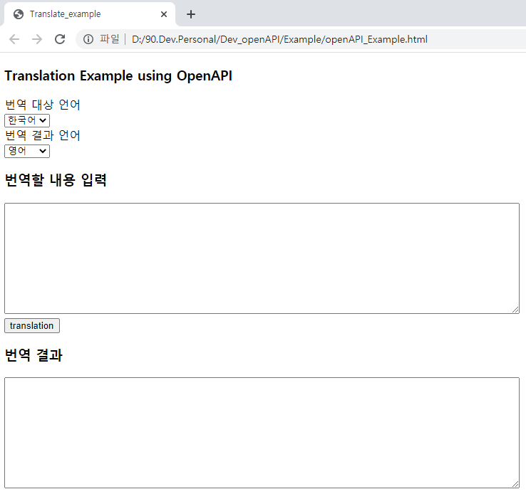
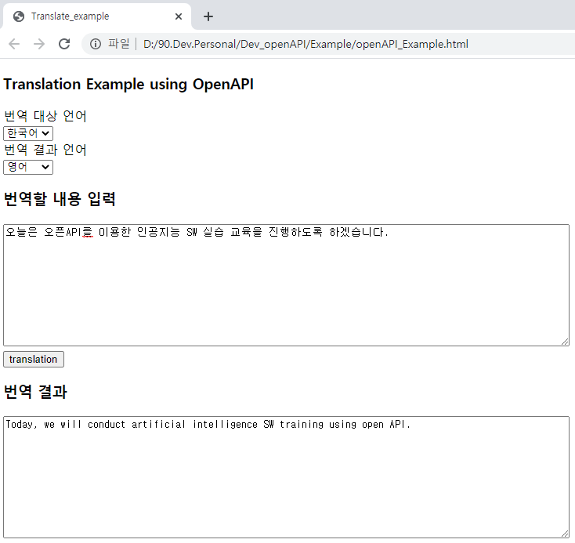
Kakao 인공지능 OpenAPI를 이용한 인공지능 SW 구현
번역 어플리케이션

Slide 8
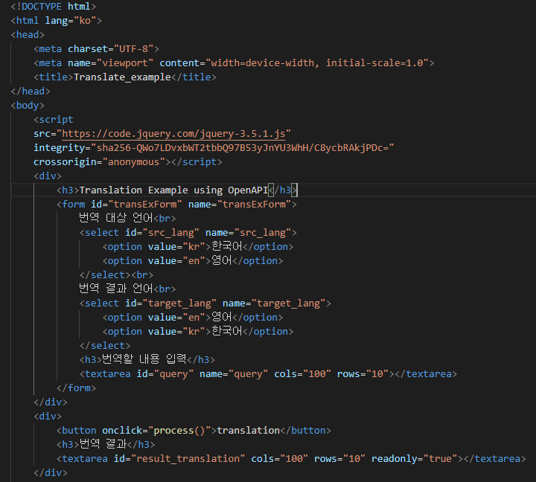
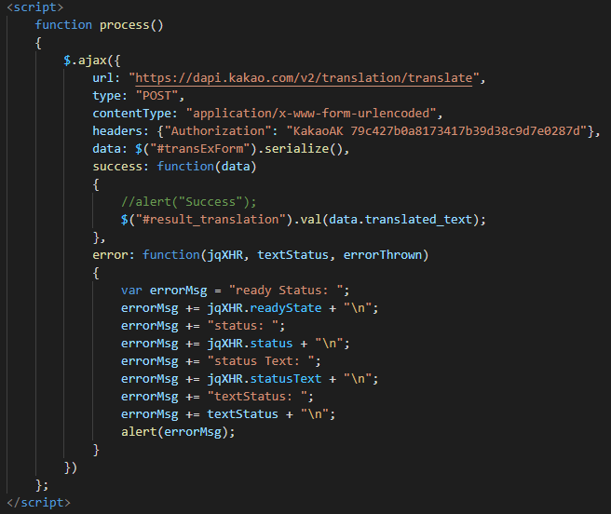

Kakao 인공지능 OpenAPI를 이용한 인공지능 SW 구현
https://developers.kakao.com/docs/latest/ko/translate/dev-guide
번역 어플리케이션
https://liveweave.com/
Request/Response 처리 Scripts
Front-End 화면 구성 html

Slide 9

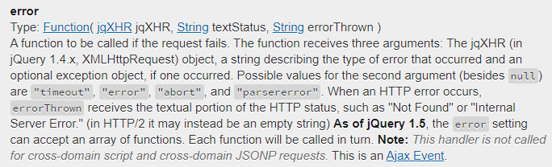
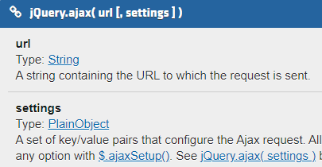
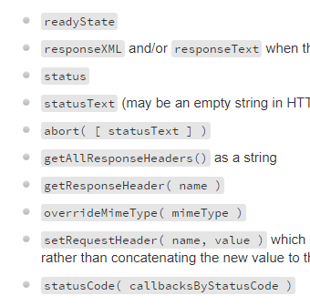
Kakao 인공지능 OpenAPI를 이용한 인공지능 SW 구현
Appendix
Jquery CDN 검색 ➔ uncompressed ➔ script 복사
Ajax jquery 검색 ➔ jQuery.ajax() | jQuery API Documentation 페이지

Slide 10
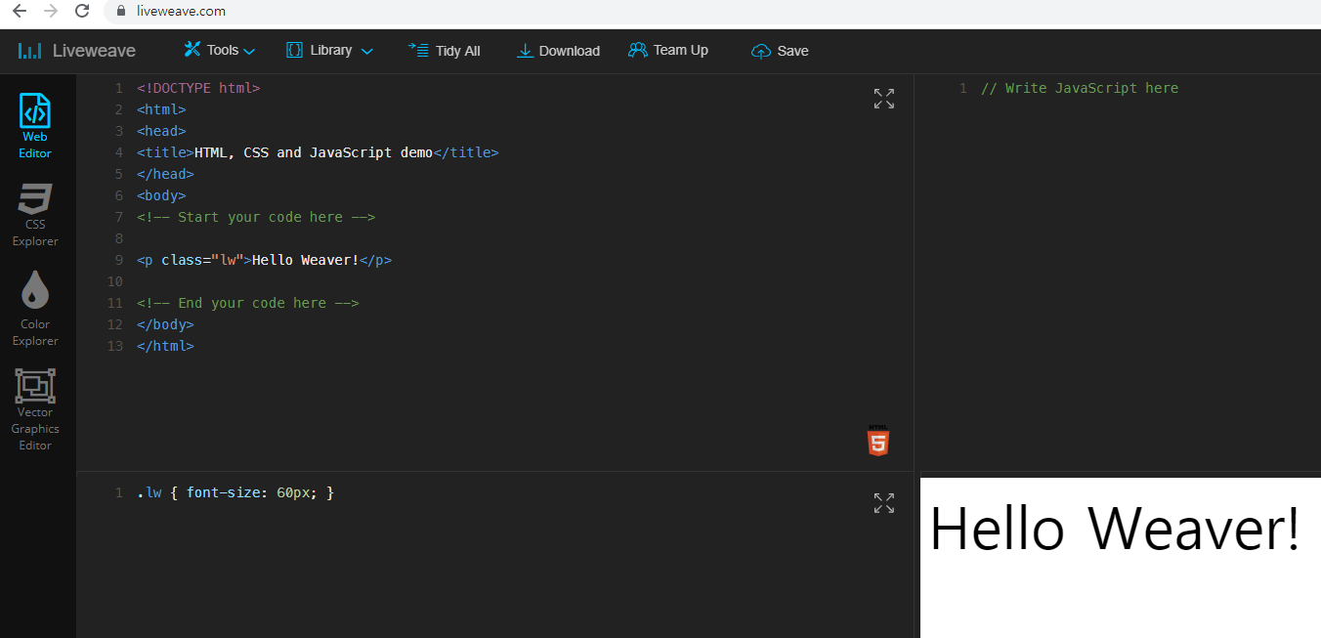
Kakao 인공지능 OpenAPI를 이용한 인공지능 SW 구현
Appendix
Liveweave 사용 (HTML 페이지, javascript 작성 용이)

Slide 11
Thank you
Q&A
www.kopo.ac.kr
jsshin7@kopo.ac.kr

